Slide 1





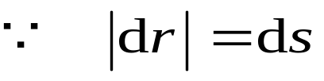
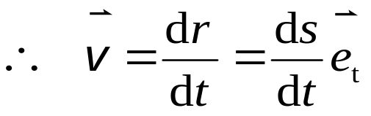
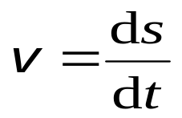
§ 1.4 自然坐标系中的速度和加速度
自然坐标系：
(natural coordinate system)
把坐标建立在运动轨迹上的坐标系统
切向: 切向坐标轴沿质点前进方向的切向为正;
法向: 法向坐标轴沿轨迹的法向凹侧为正.
质点运动方程为 S =S(t),P至Q的位移为 .
路程: 自然坐标之差
P
S
1. 自然坐标中的速度和加速度
Δs
1) 位置、路程和速度
O
Q
在质点的运动轨迹上,任取一点O作为坐标的原点.从原点O到轨迹曲线上任意一点P的弧长定义为P点的坐标S.
速度：
速率：

Slide 2

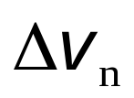




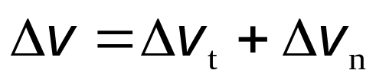
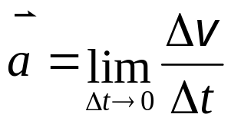
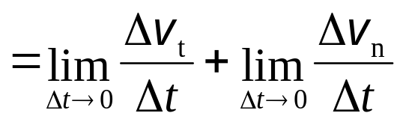



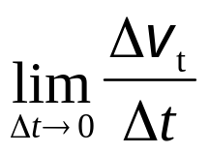
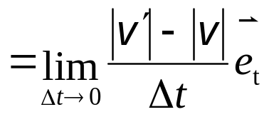
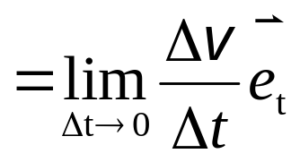


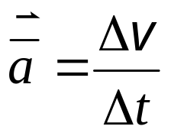
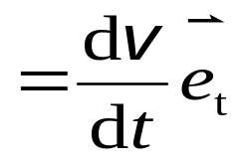
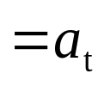

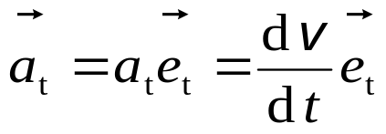
2) 自然坐标中的加速度
设: 某一质点作一般曲线运动
平移
Δs
上式中第一项：
t 时刻位于P₁点,速度为
经过Δt时间位于P₂点,
速度为
大小
方向: 切向
速度增量：
平均加速度：
瞬时加速度：
切向加速度

Slide 3
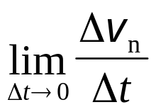
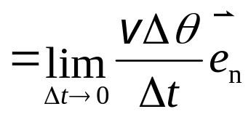
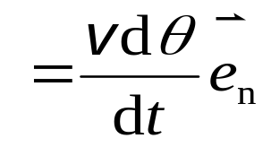
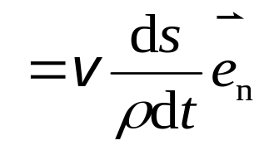
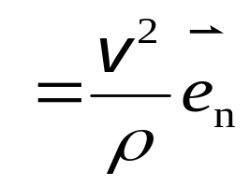
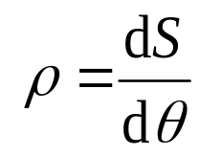
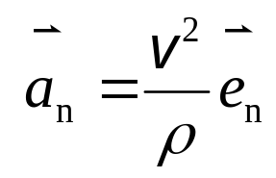
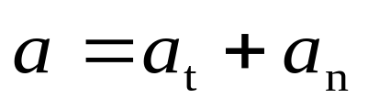
第二项：
曲率半径
法向加速度
总加速度
改变
速度大小
改变
速度方向

Slide 4
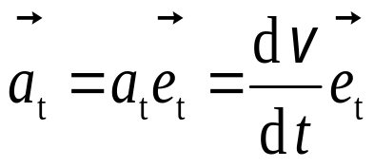


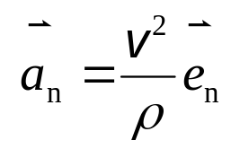





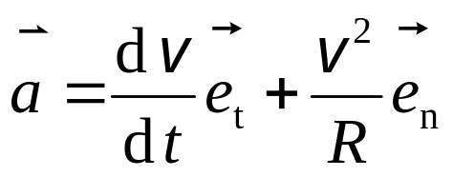
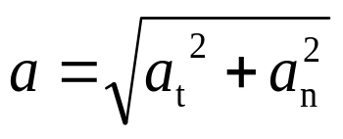
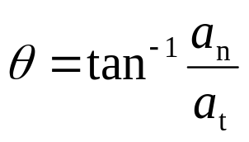
切向加速度
法向加速度
总加速度
改变
速度方向
讨论：
(1) a_{t} = 0 匀速 率运动;
改变
速度大小
a_{t}≠ 0 变速率运动.
(2) a_{n} = 0 直线运动;
a_{n}≠ 0 曲线运动

Slide 5


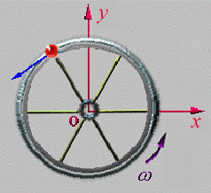




2. 圆周运动
1)圆周运动的角量描述
线量(linear measures):自然坐标系下以运动曲线为基准的基本参量.
角量(angular measures):极坐标系下以旋转角度为基准的基本参量.
(1)角位置(angular position)
单位: rad
一般规定: 逆时针为正
角位移(angular displacement)
P′ (t+Δt)
R
P(t)
逆时针转向Δθ为正,顺时针转向Δθ为负.
θ
O
R
x

Slide 6
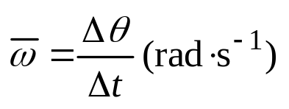
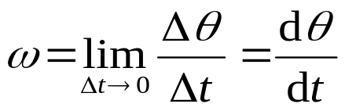

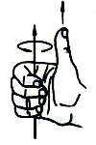
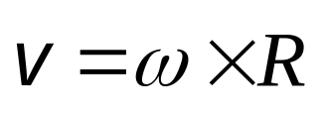

(2) 角速度(angular speed)
平均角速度:
角速度:
角速度矢量:
旋转方向
方向按右手螺旋规定.
O
R
θ
角速度与线速度关系：
大小:
方向: 右旋关系

Slide 7
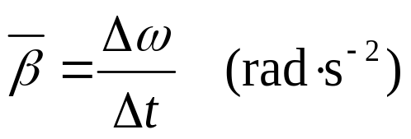
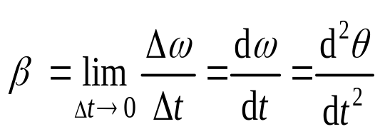
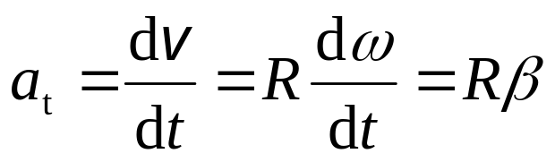

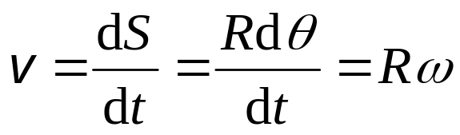
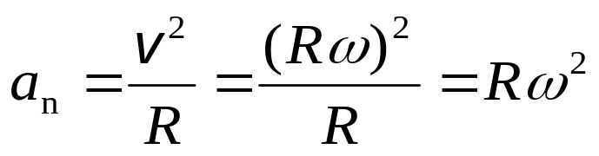
(3) 角加速度(angular acceleration)
平均角加速度:
角加速度:
(4) 角量与线量的关系
P′ (t+Δt)
P(t)
θ
O
R
x

Slide 8
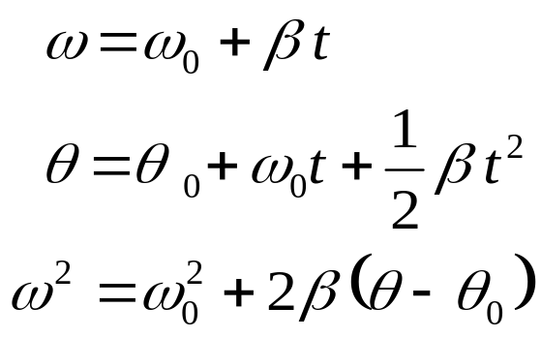
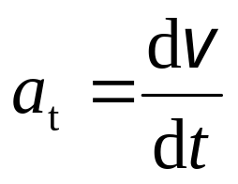
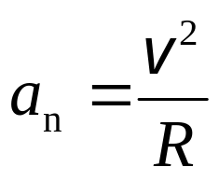
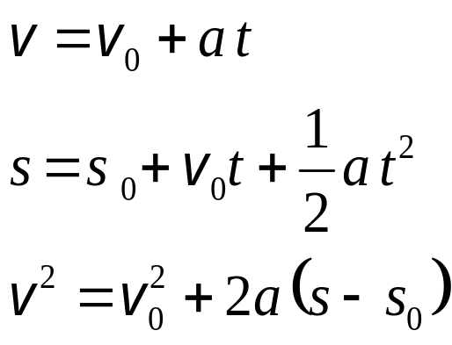

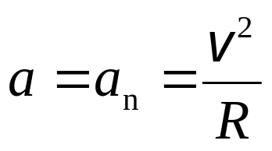
(5) 角量表示圆周运动
③ 角量表示匀速率圆周运动的基本公式
圆周运动(circle motion)是一般曲线运动的一个特例,曲率半径恒为R.
① 一般圆周运动：
比较匀速直线运动的基本公式,数学表示相同.
② 匀速率圆周运动：

Slide 9
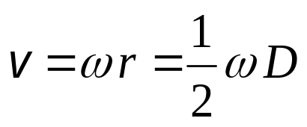
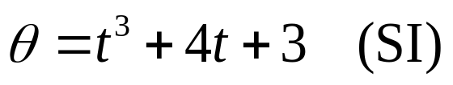
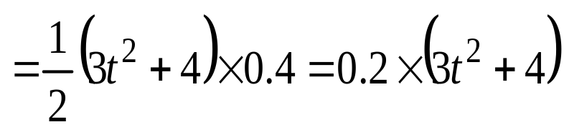

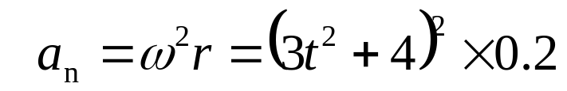
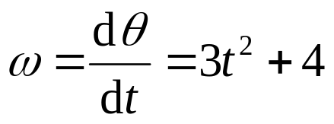

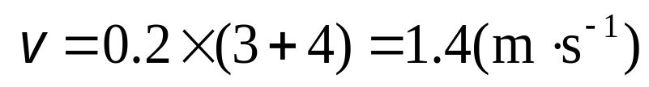
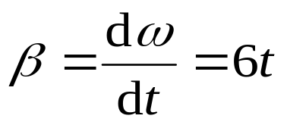
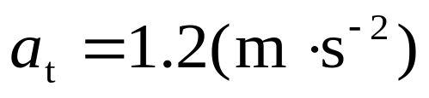




例1. 某发动机工作时,主轴边缘一点作圆周运动方程为：
(1) t = 2s时,该点的角速度和角加速 度为多大？
(2) 若主轴直径D =40cm,求t =1s时该点的速度和加速度.
解: (1)
此时,总加速度的大小为：
(2) 由角量和线量的关系,得边缘一点的速度、切向加速度和法向加速度.

Slide 10








总加速度的方向：
与 的夹角

Slide 11









§1.5 相对运动
坐标系S固定于地面，坐标系S′固定于行车,随车一起运动.
绝对运动(utterly motion)：物体相对于静止参考系(S系)的运动, 位移为
绝对速度
牵连速度
相对速度
y′
S′
相对运动(relatively motion)：物体相对于自身参考系(S′系)的运动, 位移为
y
x′
牵连运动(embroil motion)：运动参考系S′相对静止参考系S的运动, 位移为
A
S
绝对运动＝相对运动＋牵连运动
x
Notes:
桥式起重机起吊重物，研究物体A的运动

Slide 12








y′
—— 伽利略速度变换
S′
y
加速度变换：
x′
如: 电梯以加速度a₀相对于地向上运动
a₀
A
a′
S
x
A
即
a′
B
Notes:
桥式起重机起吊重物，研究物体A的运动

Slide 13


如: 电梯以加速度a₀相对于地面向上运动
a₀
a′
A
a′
B
物体A、B以加速度a′ 相对于电梯运动
物体A、B相对于地的加速度

Slide 14















在直角坐标系中（一般情况下）有：
P
位置矢量：
位移矢量：
速度矢量:
加速度矢量（O＇相对O平动时）
注意: 暗含两个参考系中时间与空间测量的绝对性观念.

Slide 15






例2. 某人骑自行车以速率 v0向东行驶.现有风以同样的速率由北偏东 30°方向吹来.问: 人感到风是从那个方向吹来？
北
a
北偏东30°
x
西
b
东
解：设风为研究对象a,人为运动坐标系x, 地为静止坐标系b
南
人感到风是从北偏西30°方向吹来.
由相对运动原理得
绝对速度（风对地）
相对速度（风对人）
牵连速度（人对地）

Slide 16













例3. 河水自西向东流动,速度为10 km.h⁻¹. 一轮船在水中航行, 船相对于河水的航向为北偏西30°, 相对于河水的航速为20 km.h⁻¹. 此时风向为由东向西,风速为10 km.h⁻¹. 试求在船上观察到的烟囱冒出的烟缕的飘向(设烟离开烟囱后很快就获得与风相同的速度).
北 y
x东
解:（解析法）建立如图所示坐标系,由题意可知：
根据相对速度公式

Slide 17










即在船上观察,烟以20km·h⁻¹的速率向南偏西30º飘去.
图解法：
根据相对速度公式

